Slide 1
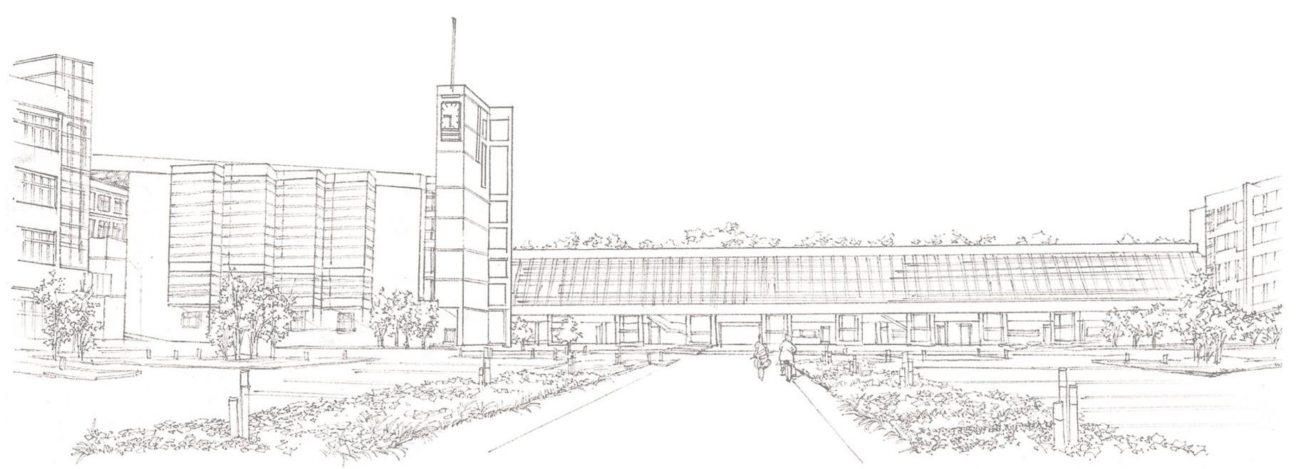
项目进度管理
讲师：崔岑

Slide 2
主要内容
概述
物流项目进度计划编制
项目网络计划技术
物流项目进度控制

Slide 3
§1 项目进度管理概述
一、项目进度管理的含义
项目进度管理，又称为项目时间管理或项目工期管理，它采用科学的方法确定项目进度目标，编制项目进度计划和资源供应计划，控制项目进程，并在与质量、费用目标协调的基础上，实现预定的工期目标。

Slide 4
§1 项目进度管理概述
项目进度管理包括确保项目准时完工所必需的一系列管理的过程和活动，主要内容有：
(1)界定和确认项目活动的具体内容，明确每项活动的职责；
(2)确定项目活动的排序；
(3)估算每项活动所需的时间和资源；
(4)制定项目计划和预算；
(5)项目进度的跟踪与控制

Slide 5
§1 项目进度管理概述
1 影响物流项目进度管理的因素
(1)人的因素
(2)材料、设备的因素
(3)方法、工艺的因素
(4)资金因素
(5)环境因素

Slide 6
§1 项目进度管理概述
2常见项目进度拖延的情况分析
(1)错误估计了项目实现的特点及实现的条件
(2)盲目确定工期目标
(3)工期计划方面的不足
(4)项目参加者的工作失误
(5)不可预见事件的发生

Slide 7
§2 物流项目进度计划编制
一、进度计划编制的步骤

Slide 8
§2 物流项目进度计划编制
1 项目描述
项目描述的目的是对项目总体做一个概要性的说明，是制作项目计划和绘制工作分解结构图的依据。
(1)依据。项目建议书或项目合同、已经通过的项目初步设计或批准后的可行性研究报告。
(2)结果。以表格或文字描述的形式列出项目目标、项目的范围、项目如何执行、项目完成计划等

Slide 9
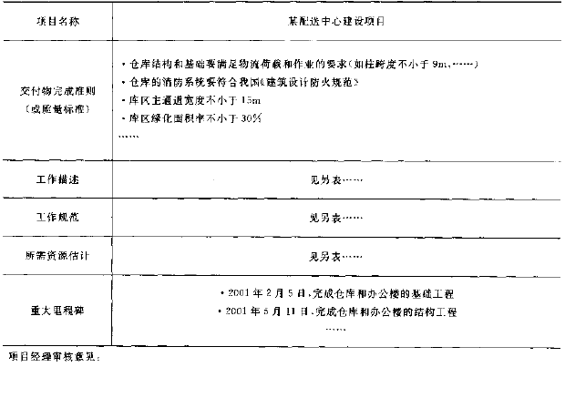
§2 物流项目进度计划编制

Slide 10
§2 物流项目进度计划编制
2项目分解与活动界定
将一个总体项目分解为若干项具体而明确的工作或活动，是编制进度计划，进行进度控制的基础工作。在此基础上还需要界定各项活动的范围与内容。活动就是项目工作分解结构中确定的工作任务或工作元素。完成每一个项目，不论项目的大小，都必须完成特定的工作活动。对于一个较小的项目，活动可能会界定到每一个人；但对于一个较大的项目、复杂的项目，项目经理可以将每一个具体的活动分配到项目小组，这样可节省时间，减少因考虑不周造成的细节任务的遗漏失误。同时，让项目小组的负责人来界定其组内成员的具体任务，有利于发挥项目团队凝聚力的作用

Slide 11
§2 物流项目进度计划编制
3工作描述
在项目分解的基础上，为了更明确地描述项目所包含的各项工作的具体内容和要求，需要对各项工作进行描述。工作描述作为编制项目计划的依据，同时，便于项目实施过程中更清晰地领会各项工作的内容。
(1)依据。项目描述和项目工作分解结构。
(2)结果。工作描述表及项目工作列表。

Slide 12
§2 物流项目进度计划编制

Slide 13
§2 物流项目进度计划编制
在对项目各子项工作描述完成后，应将其汇总成“项目工作列表”，并进行标准化处理，以便于用计算机工具进行项目信息的管理，方便项目经理统筹管理。

Slide 14
§2 物流项目进度计划编制
4 工作责任分配
根据项目工作分解结构和项目组织结构表，将工作列表中的各项工作按工作性质与项目组织职能部门或人员建立对应关系。
5 工作顺序或工作关系确定
（1）工作逻辑关系
强制性逻辑关系
可变逻辑关系

Slide 15
§2 物流项目进度计划编制
（2）工作排序考虑的主要因素有：①以提高经济效益为目标，选择所需费用最少的排序方案；②以缩短工期为目标，选择能有效节省上期的排序方案。③优先安排重点工作，持续时间长、技术复杂、难度大的工作，为先期完成的关键工作；④考虑资源利用和供应之间的平衡、均衡，合理利用资源；⑤应考虑环境、气候（如雨季、严寒）对工作排序的影响。
(3)工作关系列表。工作作排序的最终结果是获得描述项目各工作相互关系的的详细关系

Slide 16
§2 物流项目进度计划编制

Slide 17
§2 物流项目进度计划编制
6 计算工程量或工作量
根据项目分解情况，计算各工作或活动的工程量或工作量，并提出工作内容和工作要求。
7估计工作持续时间
工作持续时间是指在一定的条件下，直接完成该工作所需时间与必要停歇时间之和，单位为日、周、旬、月等。
8进度安排
在完成了项目分解、确定各项工作和活动先后顺序、计算工程量或工作量并估计出各项工作持续时间的基础上，即可安排项目的时间进度。
(1)进度安排的依据。

Slide 18
§2 物流项目进度计划编制
①工作持续时间的估计，
②根据项目所包含的各项工作的先后顺序绘制的工作关系网络图表；
③资源需求；
④资源配置描述，包括各项I作所需资源的种类、数量以及随着时间的变化资源配置的变化情况等；
⑤项目日历。项目日历是指约定的项目使用资源的有效周期。标准项目日历足周工作5天，每天上作8小时，周有效工作时间为40个小时。不同的项目日历（如一周仅休息1天）将直接影响项目的进度和资源安排，
⑥限制和约束。由于用户的要求或其他的条件限制（比如合同约定），导致某些工作（比如里程碑事件表规定的交付物）必须在指定的时刻完成，这就存在所谓的强制日期或时限。这是项目执行过程中必须考虑的限制因素。

Slide 19
§2 物流项目进度计划编制
(2)进度安排的方法和工具。在物流项目进度安排中，可使用的力法有数学分析法、仿真分析法、资源分配启发式法等。比较实用的方法是关键线路法和计划评审技术。
①关键线路法CPM。该方法假定项目的资源需求不受限制，纯粹按工作衔接关系计算算出项目各工作的最早、最迟开始和结束时间。用最早时间和最迟时间的差额（即时差）指标来反映每一工作相对时间紧迫程度及工作的重要程度，时差为零的工作通常称之为关键工作；关键线路法的主要目的就是确定项目中的关键工作和关键线路，以保证项目实施过程中能抓住主要矛盾，确保项目按期完成；
②计划评审技术PERT。这是一种基于丁作或活动时间不确定情况下的网络计划图编制技术。虽然，PERT法的基本形式与CPM法基本相同，但两者存在着很大的差异。CPM法要求每一项工作必须有一个确定的工作时间，而PERT法则不需要．它允许用户事先估计三个工作时间，即最乐观时间、最可能时间、最悲观时间，然后按加权平均的方法计算工作的期望时间。

Slide 20
§2 物流项目进度计划编制
(3)项目进度计划的主要内容和形式。项目进度计划主要包括项目进度、细节说明、进度管理计划等内容。
①项目进度。项目进度应反映出每项工作的计划开始日期和期望完成开期。由于不考虑资源的限制因素，所制定的项目进度仅是一种初步计划。项目进度通常用表格和图形等形式表示。图形表示方法主要有甘特图、网络图、里程碑事件图等，

Slide 21
§2 物流项目进度计划编制

Slide 22
§2 物流项目进度计划编制
②细节说明。对项目进度计划所依据的假设和约束条件等方面的补充说明。例如，对于某物流配送中心建设项目来说，完整的进度计划还应包括各种资源需求图、费用预测、设备、材料、构配件的购置计划等；
③进度管理计划。进度管理汁划主要说明进度计划的执行、检查、调整、控制等有关问题。根据项目的特点，进度管理计划可以是正式计划，也可以当作非正式计划参考。有些不复杂的物流服务项目，只需编制一个框架性的进度管理计划，作为该项目进度计划的辅助说明即可。

Slide 23
§2 物流项目进度计划编制
二、项目工作持续时间的估算
1 工作持续时间估计的依据
工作持续时间估计的主要依据有：①项目工作列表；②项目的约束和限制条件；③资源需求。工作的持续时间受到分配给该工作的资源情况以及该工作实际所需要的资源条件的制约。例如，当人力资源减少一半时，工作的持续时间将可能增加一倍；④历史信息。类似的历史项目工作资料可作为确定当前项目工作时间的参考

Slide 24
§2 物流项目进度计划编制
3 工作时间的影响因素
突发事件、工作能力和效率、项目计划的调整
4 工作时间估算方法
(1)经验类比
(2)历史数据
(3)专家意见
(4)三点法

Slide 25
§2 物流项目进度计划编制
三、物流项目进度计划的编制方法
1 甘特图法
甘特图(Gantt Chart)可被用于确定项目中各项活动的工期。甘特图依据日历画出每
项活动的时间线，能根据计划形象地描绘各项活动的进度和监督项目的进程，是项很实用的进度计划表示工具。

Slide 26
§2 物流项目进度计划编制

Slide 27
§2 物流项目进度计划编制
2 里程碑法
里程碑法是项目进度计划的叉一种表达形式。它是以项目中某些重要事件的完成或开始时间点为基准所形成的计划，代表着一个战略计划或项目框架。里程碑计划是以中间产品或可实现的结果（或交付物）为编制依据，它表示了项目为达到最终目标而必须经过的条件或状态序列。该方法侧重于结果，即项目在每一阶段应达到的状态（或结果），不关心该状态（或结果）是如何实现的。

Slide 28
§2 物流项目进度计划编制
里程碑计划编制主要步骤有：
①确定项目的里程碑。其中最常用的方法是“头脑风暴法”。经常可列入里程碑的事件往往是项目的中间产品或成果（交付物）；
②编制里程碑计划。从达到项目的最后一个里程碑往前，排列各里程碑事件，即项目的最终成果开始逆向进行；
③选择里程碑计划表示方式

Slide 29
§2 物流项目进度计划编制

Slide 30
§2 物流项目进度计划编制

Slide 31
§2 物流项目进度计划编制
3 网络图法
在项目计划工作中，网络计划是一种很实用的技术。它由许多相互关联工作（活动）
组成，用来表明工作顺序和流程以及各种工作间的相互关系。通过网络图，你可以直观地了解每一任务编号、责任、什么时候进行，接下去要做什么工作等，或者由于某一工作的延误可能给整个项目工作造成的影响。关于网络计划图的构建方法

Slide 32
§3 项目网络计划技术
一、概述
二、双代号网络计划
三、网络计划优化

Slide 33
一 、网络计划概述
网络计划技术是用网络计划对任务的工作进度进行安排和控制，以保证实现预定目标的科学的计划管理技术。网络计划是在网络图上加注工作的时问参数编制而成的进度计划，它与传统的甘特图相比，具有如下的优点：
(1)网络图所表达的不仅仅是项目的工期计划，它实质上表示了项目全部活动的流程。从而它有助于项目管理者（经理）对项目实施过程进行系统的、逻辑性的筹划；
(2)通过网络分析，能够给项目管理者提供丰富的信息，例如某项任务（活动）最早开始时间、最迟开始时间、时差有多少等；
(3)可运用一定的数学方法，方便地进行工期和资源使用的优化；
(4)为整个项目团队各级成员提供了十分清晰的任务关键线路，这对于计划的调整和实施控制是非常重要的。

Slide 34
一 、网络计划概述
2 网络计划的种类
网络计划技术的种类与模式较多，对于确定的工作逻辑关系，有以下几类模式或方法：
(1)按每项工作的延续时间的确定与否，可划分关键线路法CPM和计划评审技术PERT。对于一般项目来说，根据经验和知识，能够对项目的各项工作所需时间进行合理、较准确的确定，从而CPM法在项目管理中更为常见。

Slide 36
(2)若按网络的结构不同，可以分为双代号网络和单代号网络。前者的工作（任务）是在节点上，而后者则是在箭线上。它们都是一种“搭接”的网络形式，主要用是反映任务之间执行过程的相互重叠关系。

Slide 37
3 网络计划的构成
网络计划主要由网络图和网络时间参数两大部分组成。
(1)网络图是一个有向、有序的网状图，用于表示工作流程和次序及接续关系，它由箭线、节点和线路三个要素组成
(2)网络时间参数是根据项目中各项工作的延续时间和网络图所计算的工作、节点、线
路等要素的各种时间参数。

Slide 39
二、双代号网络计划
1.双代号网络图的基本形式
双代号网络图是由若干个表示事项的节点和表示工作的箭线组成的网络图。每一项工作都用一根箭线和两个节点来表示，每个节点都编以号码，箭线所指方向表示工作的前进方向，箭线的箭尾节点和箭头节点就是每一项工作的起点和终点，从箭尾到箭头表示一项工作的作业过程。

Slide 40
箭线
节点
工作（实工作和虚工作）

Slide 41
2 工作关系表达
（1）工作关系，是指项目中所含工作之间的先后顺序关系。可分成两类：一类工作之间的关系是客观的、固有的。不能随意改变，也就是其内在的联系，这称为逻辑关系；另一类工作之间的关系并不是一种固定不变的关系，而只是一种人为的安排，这种人为的相互关系，称为组织关系
（2）工作关系确定和表达

Slide 42
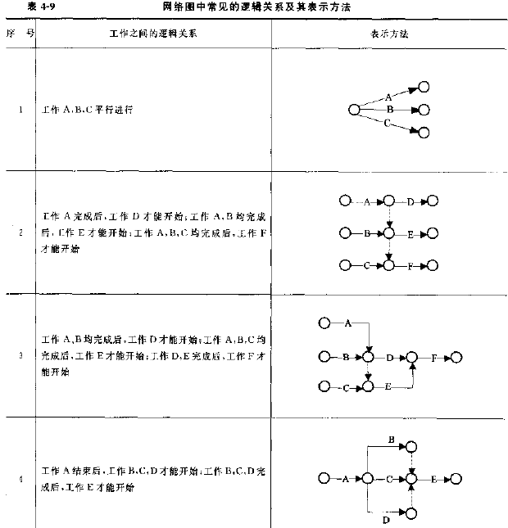

Slide 43
3网络图的绘制
(1)网络图绘制的基本规则，根据我国有关标准、规程的规定，双代号网络图的编制应遵循以下基本规则：
①在绘制网络图之前，要正确确定工作之间的逻辑关系，在网络图绘制中应使用正确的符号和标识；
②不允许出现循环回路
③在节点之间严禁出现带双向箭头或无箭头的连线。

Slide 44
④严禁出现无箭头节点或无箭尾节点的箭线
⑤绘制网络图时，箭线最好不要交叉

Slide 45
⑥一般情况下，网络图从左向右的方向标志着项目进展的方向，即正向；
⑦在非时间坐标的网络图中，箭线的长短与所表示工作的持续时间无关，主要考虑网
络图的图面布置整齐、关系明晰；而在时间坐标的网络图中，箭线的长短必须与工作的持续时间相对应，以水平长度为度量标；
⑧双代号网络图中的所有节点都必须编号且不能重号，箭尾节点的号码应小于箭头节点的号码。一般应采用连续编号法。

Slide 46
（2）网络图的绘制步骤
网络图的绘制通常是先画一个初步网络围，然后在此基础上进行优化和调整，最终得到图面清晰、布置整齐而合理的正式网络计划图。网络图绘制的基本步骤如下：
①列出工作任务清单。在绘制网络图之前，依据项目结构分解WBS图，确定要表示的每一项工作任务，并对每一项工作任务确定一个工作序号（或代码）；
②界定各项工作任务之间的关系。根据WBS图和各项活动的因果关系或优先关系，确定各项工作之间的相互关系。比如哪些工作必须先后顺序进行？哪些工作可以在同一时段内进行？哪些工作需要优先进行？把这些工作之间的优先关系或依赖关系逐清楚地列在一张纸上，作为网络图绘制的依据。

Slide 47
③绘制网络计划图 按紧前工作、紧后工作
④检查网络结构图的逻辑结构

Slide 48
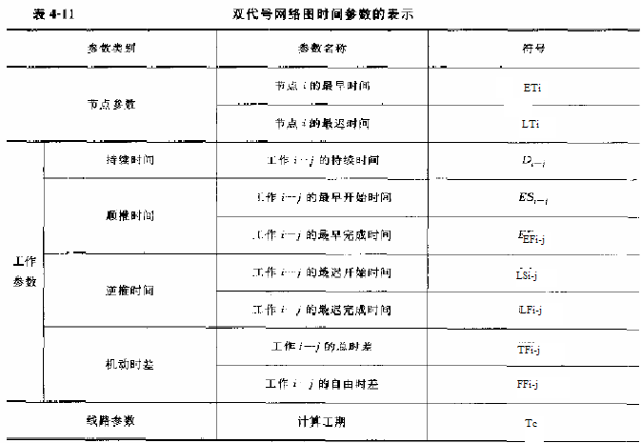
4 网络计划时间参数

Slide 49
(1)节点参数：节点最早时间和节点最迟时间
①节点最早时间 ET，指该节点的内向工作已完成，外向上作可以开始的最早时刻。假设以j节点为开始节点的各项工作的最早开始时间为ET_{j}表示。如果j为：
起始节点，ET_{j}=0；
有一条内向箭线，ET_{j}=ET_{i}+D_{i-j}
多条内向箭线， ET_{j}=max{ET_{i}+D_{i-j}}
②节点最迟时间LT
终止节点，LT_{j}=T_{c}；
有一条内向箭线，LT_{j}=LT_{i}+D_{i-j}
多条内向箭线， LT_{j}=max{LT_{i}+D_{i-j}}

Slide 50
(2)工作参数
工作持续时间D_{i-j}
最早开始时间，是该工作的各紧前工作已经全部完成，本工作有可能开始的最早时间。对于节点i-j之间的工作，用ES_{i-j}表示最早开始时间，则有ES_{i-j} =ET_{i};
最早完成时间，各紧前工作完成后，本工作有可能完成的最早时间。用EF_{i-j} =ET_{i}+D_{i-j}

Slide 51
最迟开始时间LS，在不影响项目工期的前提下，本工作必须开始的最迟时刻。
LS_{i-j}=LT_{j}-D_{i-j}
最迟结束时间LF，在不影响项目工期的前提下，本工作必须开始的最迟时刻。
LF_{i-j}=LS_{i-j}+D_{i-j}

Slide 52
工作总时差TF，在不影响总工期的前提下，项目工作可以利用的最大机动时间。对于节点i-j之间的工作任务，可能利用的机动时间用TF_{i-j}表示，则有TF_{i-j}=LS_{i-j}-ES_{i-j} 或TF_{i-j}=LF_{i-j}-FS_{i-j}
工作自由时差FF，在不影响其紧后工作最早开始的前提下，本工作可以利用的机动时间。对于节点i-j之间的工作任务，可能利用的机动自由时间用FF_{i-j}表示。若紧后工作最早开始时间为ES_{j-k},则FF_{i-j}=ES_{j-k}-D_{i-j}-ES_{i-j}或FF_{i-j}=ES_{j-k}-EF_{i-j}

Slide 53
(3)线路参数
计算工期T_{c}，T_{c}=max{EF_{i-n}}或T_{c}=ET_{n}=LT_{n}
5.关键工作和关键线路
（1）关键工作：总时差TF最小的工作，对于计算工期T_{c}来说，TF=0；
（2）关键线路：由关键工作组成的一条项目工期最长的线路，由关键节点或根据自由时差确定。

Slide 54
三、网络计划优化
时间优化
压缩工期的关键是压缩关键线路的工期。网络计划的时间优化就是在人力、物力、财力等资源不受限制的前提下，寻求完成一项工程或一项任务所需最短的周期。主要措施分两类：
（1）劳动组织措施
并行工作、多班次、延时、外包、调整非关键工作路线
（2）技术措施。通过一些技术手段，改变项目的工艺（如土建工程中的现浇梁改为场外预制）或技术条件（如租用某类新设备，提高单位生产量等），达到缩短工作周期的目的。

Slide 55
三、网络计划优化
2.资源优化
资源优化就是如何解决网络计划中这种资源的供需矛盾或实现资源均衡利用问题。它通常有两个不同的目标：
(1)工期固定的资源均衡
资源均衡问题是在可用资源数量不受限制和保持工期不变的条件下，用调整各项非关键工作进度的办法，使资源的需要量随时间的变化趋于平整。资源优化过程也就是逐步地将资源的“峰值”填人资源的“谷值”的过程，它属于一种启发式的优化方法。

Slide 56
三、网络计划优化
(2)有限资源的合理分配。它是指在资源有限的情况下，合理安排各工作的进度，力求使网络计划总工期最短。可用的求解方法多种多样，但最常用的是“备用库法”。其基本思想是：假如可供分配的资源储藏在备用库中，任务一开始，从库中取出资源，按工作的优先安排规则，给即将开工的工作分配资源，并尽可能地考虑最优组合，资源分配不到的工作推迟开始。随着时间的推移和工作的陆续完成，资源又逐渐返回到备用库中。当从备用库中取出资源，进行资源分配时，分配不到资源的工作，推迟开工时间。这样反复循环，直到所有的工作都分配到资源为止

Slide 57
三、网络计划优化
3.费用优化

Slide 58
§4 物流项目进度控制
一、项目进度控制过程
二、项目进度观测方法
三、项目进度比较分析方法
四、项目进度更新

Slide 59
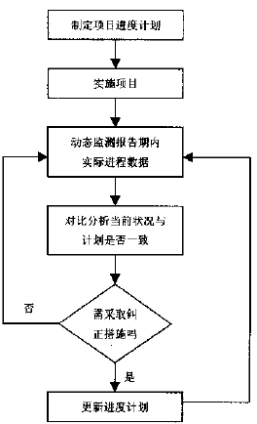
一、项目进度控制过程

Slide 60
二、项目进度观测方法
1.日常观测
在项目执行过程中，不断观测和记录进度计划中每一项工作的实际开始时间、实际完成时间、实际持续时间、目前状况等内容，为项目管理者控制项目进度提供依据。
2.定期观测
主要方法：实际进度前锋线法、图上记录法和报告表法。

Slide 61
二、项目进度观测方法
实际前锋线法

Slide 62
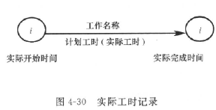
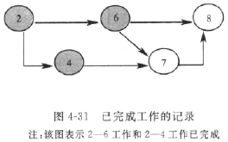
二、项目进度观测方法
图上记录法

Slide 63
二、项目进度观测方法
报告表法-- 用表格形式反映实际进度状况的方法为报告表法。
项目进度观测、检查的结果也可以通过“项目进展报告”的形式向有关部门和人员报告，与项目干系人进行沟通。项目进展报告的主要内容有：①项目实施概况、管理概况、进度概要；②项目实际进度及其说明；资源供应进度；③项目近期趋势，包括从现在到下次报告期之间将可能发生的事件等内容；④项目费用发生情况；⑤项目实施中所遇到的障碍和危及项目进展的可能的重大风险事件等。

Slide 64
三、项目进度比较分析方法
1.甘特图比较法
（1）匀速作业横道图比较法
计划进度
实际进度

Slide 65
三、项目进度比较分析方法
（2）双比例单侧横道图比较法

Slide 66
三、项目进度比较分析方法
（3）双比例双侧横道图比较法

Slide 67
三、项目进度比较分析方法
2.实际进度前锋线比较法
3.S型曲线比较法
（1）S曲线绘制
单位时间j内计划任务量q_{i}
计算至时间j计划累计任务Q_{j}
绘制
（2）S曲线比较

Slide 68
三、项目进度比较分析方法
4.香蕉型曲线比较法

Slide 69
三、项目进度比较分析方法
5.列表比较法
（1）计算检查时刻正在进行的工作i-j尚需要作业时间
（2）计算工作i-j检查时至最迟完成时间还剩时间
（3）计算工作i-j还有的总时差
（4）判断剩余总时差与原有总时差关系，如相等，进度一致；如小于原有总时差但大于零则进度比计划有所拖后，但不影响工期，若小于零，则进度影响工期，需调整。
T_{a}检查时间

Slide 70
三、项目进度比较分析方法
例题：某网络计划图如下，当项目进展到第10天时进行检查，结果列于图中。试采用列表分析法分析项目进度状况。

Slide 71
三、项目进度比较分析方法
解：根据检查结果及网络参数计算相关工作的工作尚需时间、至最迟完成尚有时间、剩余总时差，制作进度分析表。

Slide 72
四、项目进度更新
1.分析进度偏差的影响
（1）产生进度偏差的工作是否为关键工作，如是必须更新计划；如为非关键工作，需根据偏差值与总时差和自由时差的关系，确定对总工期和后续工作影响。
（2）分析进度偏差是否大于总时差，如大于总时差，需调整进度计划；如小于或等于该工作总时差，对工期无影响，但需分析其对后续工作影响。
（3）分析进度偏差是否大于自由时差，如大于该工作自由时差，影响后续工作，需调整；否则，不需调整。

Slide 73
四、项目进度更新
2.项目进度计划调整
（1）关键工作调整
  关键工作的实际进度提前于进度计划
  关键工作的实际进度滞后于进度计划
（2）改变某些工作的逻辑关系
（3）重新编制计划
（4）增减工作项目
（5）资源调整

Slide 74
四、项目进度更新
例题：某项目网络计划如下图所示，计划工期２１０天，在项目进展到第９５天时检查发现，工作４－５之前的工作已经全部完成，工作４－５刚开始，即已拖后１5天开始。工作４－５是关键工作，其拖后将使总工期延长１５天。为使该项目按期完成需要调整工作４－５及以后各工作进度。调整原则一要满足工期要求，二要使增加费用最低。下图中，箭线上方是相应工作的调整费率，即每压缩一天需要增加的费用；箭线下方是该工作正常持续时间，括号内是该工作最短持续时间。

Slide 75
四、项目进度更新
解：尚未进行的关键工作是4- 5、5- 8和8- 9，按费率最低的原则，选择调整对象。调整过程：
①由于三项关键工作中，费率最低的工作是4- 5，所以，选择工作4- 5作为第一次调整的对象。具体包括：
确定调整时间：工作4- 5有5天的调整余地，且调整5天不会改变关键线路，所以确定用足5天的调整时间；
调整结果：总工期缩短了5天，即210 +15-5=220天；增加费用1 000元，即5×200=1000(元)．

Slide 76
四、项目进度更新
②剩余的两项关键工作5-8和8- 9中，工作5- 8费率最低，所以可选择工作5-8作为第二次调整的对象。具体包括：
确定调整时间：工作5- 8可调整余地为10天，但考虑到与之平行作业的其他工作，它们的最小总时差只有5天，所以只能先压缩5天；
调整结果：总工期又缩短了5天，即220-5=215天，需增加费用1500元，即300×5=1500元。 本次调整的结果，使关键线路发生了变化，即除了工作5-8和8-9是关键工作外，工作5- 6和6- 8也变了关键工作。

Slide 77
四、项目进度更新
③在工作5- 6和6-8中选择费率最小的工作与工作5-8同时调整。则第三次的调整对象为工作5-6和工作5-8。具体包括：
确定调整时间：5-6工作可压缩3灭，5-8工作可压缩5天，最终确定压缩3天；
调整结果：总工期再缩短3天，即为215–3= 212天，需增加费用为1200元，即3×100元+3×300元=1200元。本次时间的调整并未影响关键线路。

Slide 78
四、项目进度更新
④需要再缩短2天工期，才能满足计划工期的要求，为此要进行第四次调整。同时压缩工作5 8和工作6 8，其费用增加率为300元／天+150元／天=450元／天。若单独压缩工作8- 9，则增加费率为420元／天。所以可选择工作8-9作为本次调整对象。具体包括：
确定调整时间：8-9工作可以压缩5天，不过满足计划工期要求的压缩天数仅为2天。故确定压缩2天；
调整结果：总工期为210天，即212 -2=210天，需增加费用为840元，即2×420=840元。
至此，总工期一共压缩了15天，恢复到原先的210天计划工期，但付出的代价是多增加了项目费用，总额为1000十1500+1200+840=4540元。

Slide 79
四、项目进度更新
调整后的网络计划图
部分工作的开始时间和持续时间发生变化，资源供应计划等也应按调整后的进度计划进行调整

Slide 80
问题？
本章结束

